Slide 1
Adabiyot
7- sinf
Mavzu: Maxtumquli she’riyati

Slide 2
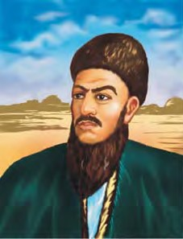
MAXTUMQULI
Maxtumquli Davlatmand (Ozodiy) o‘g‘li Turkmanistonning Hoji-govshon qishlog‘ida tug‘ilgan.
“Va’zi Ozod” – to‘rt bob, 6000 misra
(1733 –1791)

Slide 3
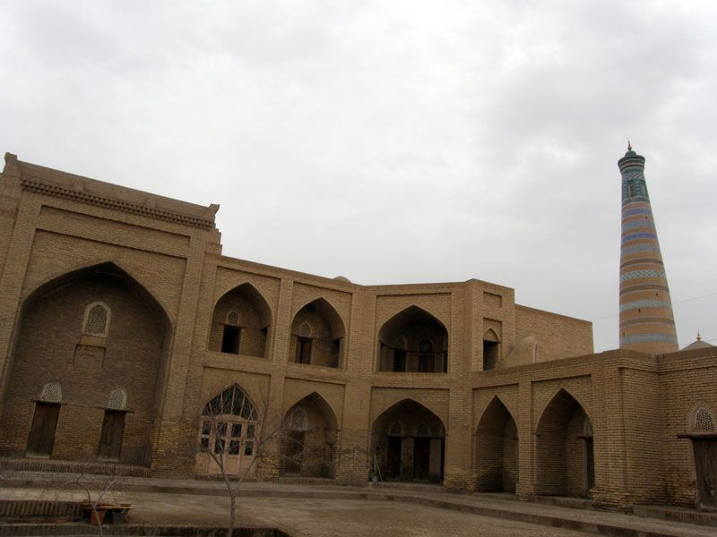
TA’LIM VA TAHSIL
Otasi
Davlatmand
Buxoro
Ko‘kaldosh
O‘z ovuli
Niyozsolih
Xiva
Sherg‘ozi
Qizilоyоq
Idrisbоbо

Slide 4
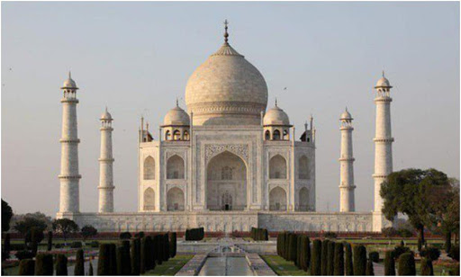
SAFARLAR
Afg‘oniston
Eron
Ozarbayjon
Samarqand
Toshkent
Turkiston
1791-yil
vafot etgan

Slide 5
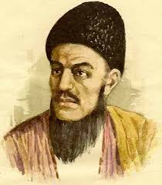
IJOD
Mахtumquli ijоdi lirik shе’rlаr, lirо-epik dоstоnlаr, g‘аzаl, mumtоz shе’riyаt yo‘lidа bitilgan to‘rtlik vа muхаmmаslаr hаmdа хаlqоnа оhаnglаrdа yоzilgаn she’rlardаn ibоrаt.
9 YOSH
FIROG‘IY

Slide 6
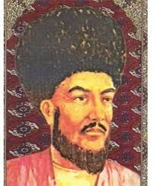
IJOD
biografik
Otasining vafoti
Birodari Abdullaning daraksiz ketgani
Yori Menglixondan ayrilishi
Sori va Ibrohim ismli o‘g‘illarining bevaqt o‘limi.
“Ozodim qani?” “Abdulla” “Ayrildim” “Bechoraman”

Slide 7
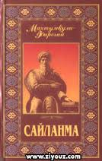
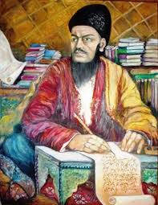
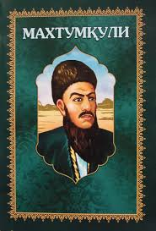
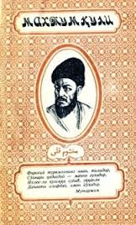
MAXTUMQULINING IJODIY MEROSI

Slide 8
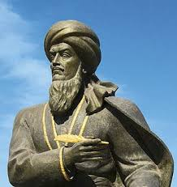
O‘GIT
Kеl, ko‘nglim, mеn sеngа o‘git bеrаyin:
Yirоq qilmа ko‘rаr ko‘zing – elingni.
Qimmаtin kеtkizmа, o‘rnidа so‘zlа,
Rаvо ko‘rmа hаr nоkаsgа tilingni.
So‘zigа jаvоb bеr hаr kim so‘rаsа,
O‘zingni uzоq tut nоmаrd yo‘risа,
Bir miskin tеrmulib yig‘lаb qаrаsа,
Bаhоlаmа, tеkin bеrgin mоlingni.

Slide 9
“NAMASAN?”
Аsli sеni ko‘rmаgаnmаn, nigоrim!
Qumrimisаn, bulbulmisаn, nаmаsаn?
G‘аmgin dilni хаyоling-lа аldаrmаn,
Bоg‘ ichindа bir gulmisаn, nаmаsаn?..
Yо mushkmisаn, yоki jаmbil, yо аnbаr.
Аytоlmаymаn, yо chаrхmisаn, yо chаmbаr. Dаryоmisаn, yо mаvjmisаn, yо sаvsаr,
Girdоbmisаn, to‘lqinmisаn, nаmаsаn?..

Slide 10
“ADOLAT YAXSHI”
Aslo odamzodga achchiq so‘z qilmang,
Faqir-u miskinga dalolat yaxshi.
Baxilga uchramang – kular yuz bo‘lmang,
Ishni bitirmoqqa kifoyat yaxshi.
Yetimni ko‘rganda kular yuz bo‘lgil,
Qo‘ldan kelsa, unga taom-tuz bergil,
G‘amginni ko‘rganda shirin so‘z bo‘lgil,
Chorasiz qullarga himoyat yaxshi.

Slide 11
TURDI SHOIR BILAN AYTISHUV
Maxtumquli: U nimadir, qizil va ko‘k o‘sadi?
U nimadir, oyog‘i yo‘q bosadi?
U nimadir, yetti daryo kezadi?
Shoir bo‘lsang, shundan bizga xabar ber!
Turdi shoir: U ekindir – qizil va ko‘k o‘sadi,
U ilondir – oyog‘i yo‘q bosadi,
U baliqdir – yetti daryo kezadi,
Bizdan salom bo‘lsin, javobimiz shu!

Slide 12
MUSTAQIL BAJARISH UCHUN TOPSHIRIQLAR:
Shoirga atab qayerlarda haykal o‘rnatilganligi haqida ma’lumot toping.
Maxtumquli va Turdi shoir aytishuvini yodlang va savol-javob tariqasida ifodali ijro eting.
Sizga notanish so‘zlar lug‘atini yozing.

